Slide 1





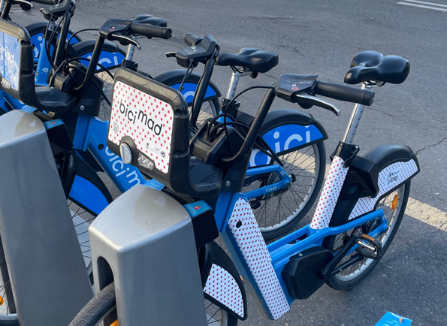



CATEGORÍA
TRANSPORTE
MOVILIDAD
SOSTENIBILIDAD
SOSTENIBILIDAD E INNOVACIÓN
TAGS
DISTRITO
TODOS
la ciudad de MADRID OFERTA A MARCAS Y EMPRESAS EL PATROCINIO DE
BICIMAD
EMPRESA MUNICIPAL DE TRANSPORTES DE MADRID
LOCALIZACIÓN
PÚBLICO
BICIMAD es ya un medio de transporte consolidado en Madrid, sencillo, útil y eficaz del que disfrutan miles de ciudadanos y ejemplo de movilidad sostenible. Gracias a este servicio los vecinos y visitantes de Madrid pueden desplazarse de un lugar a otro de la ciudad de una forma rápida, saludable y respetuosa con el medio ambiente.
El servicio cuenta con 7.782 bicicletas y 634 estaciones distribuidas por los 21 distritos. Destaca por el empleo de tecnologías punteras para facilitar la experiencia a los usuarios mediante una aplicación móvil de gestión que permite saber en tiempo real si hay bicicletas disponibles en el punto más cercano consultando su aplicación a través de sus dispositivos.
EMT busca una colaboración estratégica en la financiación del proyecto BICIMAD, ofreciendo a un patrocinador único con carácter de exclusividad, un acuerdo de patrocinio estable para cuya definición publicará próximamnete las bases y condiciones para la presentación de propuestas por marcas y empresas.
7.782 bicicletas y 634 estaciones distribuidas por los 21 distritos
Todos los públicos
FECHA
ASISTENCIA / IMPACTOS
2026 - 2027
(prorrogable )
6.000 MM
BICIMAD EN CIFRAS
VALORACIÓN DEL PATROCINIO
Usuarios activos: 182.382
Usos mensuales (media): 929.866
Tiempo medio uso por viaje: 16,47 minutos
Total descargas aplicación digital: 647.347
Media de descargas al mes. Anualidad 2025: 38.800
Desde 900.000 €
EN METÁLICO
PATROCINIO EXCLUSIVO
EMPRESA MUNICIPAL DE TRANSPORTE DE MADRID
UNIVERSAL MCCANN
OFICINA DE PROYECTOS ESTRATÉGICOS Y
PARTICIPACIÓN EMPRESARIAL
CONTACTOS
JOAQUIN VIDAL
+34 9140 64800
info@emtmadrid.es
ANTONIO COBO
SPONSORSHIP MANAGER
+34 654 438157
antonio.cobo@e.mbcsww.com
JAVIER LOIS
+34 646 011 766 / 91 480 46 22
patrocinios@madrid.es

